Slide 1
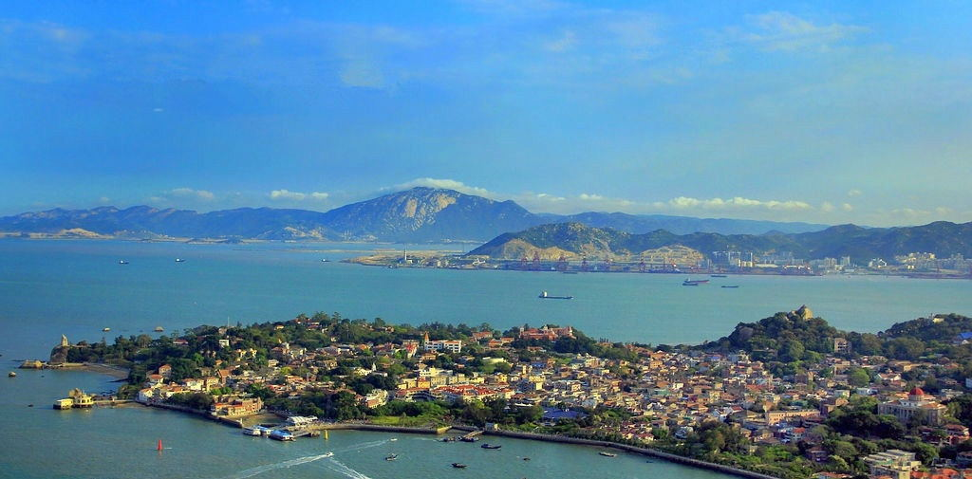
厦门旅游网
厦门旅游网

Slide 2
分工
宋梦辉.
导航栏,网页底部,蝴蝶,侧边栏,热点图,聊天室,产品页
CONTENTS
张乘.
登录注册页面,首页主题
杨重阳.
会议展览1,2页面,节庆活动页面,购物车页面,旅游贴士页面
蔡敏.
首页精品线路部分,手风琴

Slide 3
宋梦辉
合并多个人写的页面的时候,会出现互相影响 解决:每个页面的变量尽量有前缀,不使用main,等简单的的命名
Jq和js属性方法混淆
CONTENTS

Slide 4
张乘
轮播图不会做，网上看的教程 登陆框，一开做的不好看，后来用的bootstrap插件做的
CONTENTS

Slide 5
杨重阳.
在写底部标签时，有一个凹槽分割线。当时没想到是怎么写的，后来查看了一下原网站的源代码，又在网上看了看发现其实就是将div的上下边框设置深浅不同的颜色，用ul应该也是可以的。
在写轮播图时，我本来是用transition属性来设置的动画过渡效果，增加过渡时间来使图片在切换时不会太生硬。但后来出现了一个问题，就是写好后轮播图会出现无法遍历到最后一张图的问题。后来在同学的帮助下发现，是transition设置的时间与向下执行的代码出现了时间差，就导致了浏览器还在渲染过渡效果的时候，下面设置可以用来跳转的和图片一同变化的小方块的代码先执行了。
等等。
CONTENTS

Slide 6
蔡敏.
轮播图-自动切换图片如何设置
CONTENTS

